Slide 1
ГККП «Детский сад №13 « Кораблик»
Обучение грамоте
Тема: Звук /ш/,
звуковой анализ слова «шкаф»
Подготовила
воспитатель: Терехова О.С.
г. Темиртау 2020

Slide 2
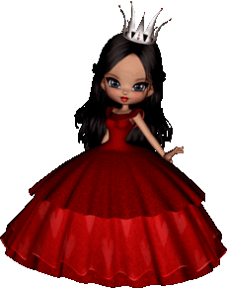
Здравствуйте ребята!
Я Маша!
Приглашаю Вас к себе на День Рождения!

Slide 3
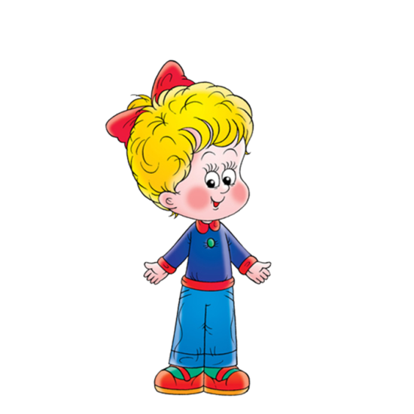
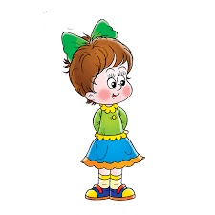
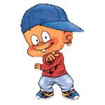
К Маше пришли друзья!
Назовите имена Машиных друзей, где есть такая буква
КсюШа
СаШа
НатаШа

Slide 4
Маша просит, чтобы Вы ребята, назвали её имя
и имена её друзей ласково
Машенька
Наташенька
Ксюшенька
Сашенька

Slide 5
Давайте все вместе произнесем правильно звук
Звук Ш — всегда твёрдый
Буква Ш обозначает глухой согласный звук [Ш].

Slide 6
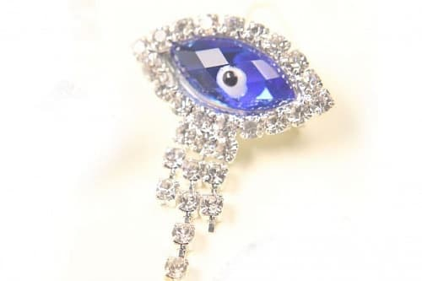
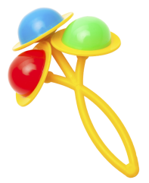
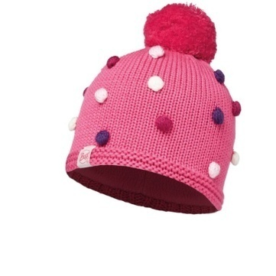
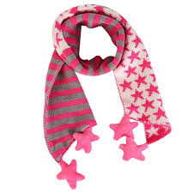
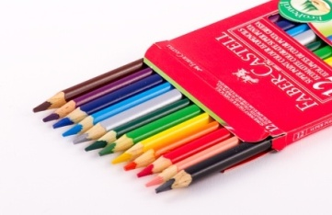
Это подарки для Маши
Назовите их.
броШь
маШина
погремуШка
лягуШка
карандаШи
Шары
Шарф
Шапка

Slide 7
Помогите Маше убрать все подарки в шкаф
Сначала, уберите предметы ,где звук «Ш» в начале.
Помогите сложить в шкаф те предметы где звук «Ш» в середине.
Уберите те предметы где звук «Ш» в конце.

Slide 8
Звуковой анализ слов «Шкаф».
Назовите 1 звук и скажите какой он?
( твердый, глухой, согласный )
Назовите 2 звук и скажите какой он?
Что вы можете сказать о 3 звуке?
Назовите 4 звук и скажите какой он?

Slide 9
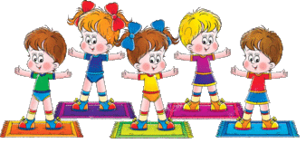
Физкультминутка
Эй, лошадки, все за мной! Поспешим на водопой. (Руки вперед, пружинистые движения ног). Вот широкая река, В ней холодная вода. Пейте! (Плавное разведение рук в стороны, наклоны вперед). Хороша водица! Постучим копытцем! (Поочередное притопывание то правой, то левой ногой). Эй, лошадки, все за мной. Поскакали домой. Гоп-гоп-гоп! (Прыжки на месте).
Какие слова со звуком «Ш» услышали когда выполняли упражнения?

Slide 10
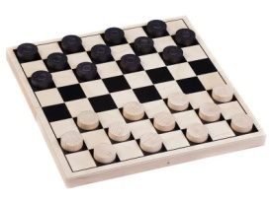
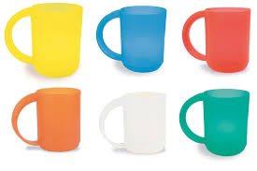
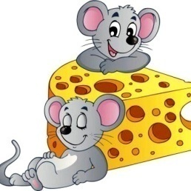
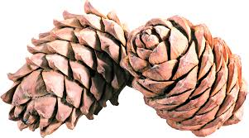
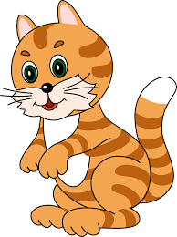
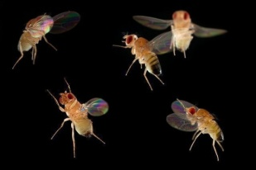
Маша предлагает поиграть в игру « Измени слова»
С другом мы играли в чашки… (в шашки). Пили чай из белой шашки… (чашки). Вылезла из норки шишка…(мышка) На нее упала мышка…(шишка) В воздухе летала кошка…(мошка) Молоко лакала мошка…(кошка)

Slide 11
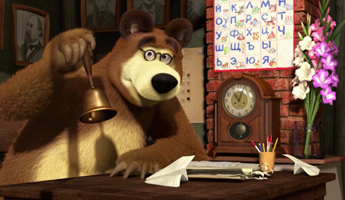
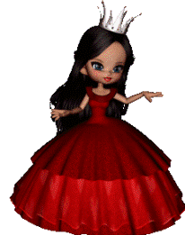
Ребята!
Для Вас, задание!
С помощью магнитной азбуки.
Составить слово шина.
Какого слога не хватает в этом слове, чтобы получилось новое слово: машина? Составьте слова : Маша, Миша, мышка. И предложение по картинкам:

Slide 12
Запомните ребята!!!
Буква «Ш» ни когда
не дружит с Буквой «Ы»,
а дружит только с буквой «И»

Slide 13
До Новых Встреч!

